Slide 1


rd-1. R システムと RStudio
データサイエンス演習
（R システムを使用）
https://www.kkaneko.jp/de/rd/index.html
金子邦彦

Slide 2
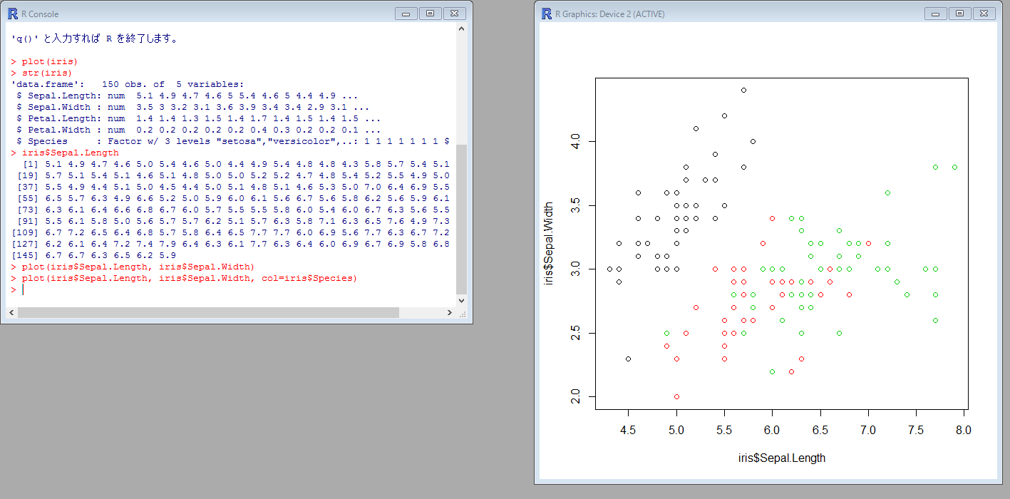
Ｒシステムとは
グラフィックス，統計解析のソフトウエア
（一定の条件下で） 無料で利用可能
Rシステムのシェル
コマンドを打つと，
結果が出る
◆ 操作記録が残る
◆ 何度もやりなおし
することも簡単

Slide 3
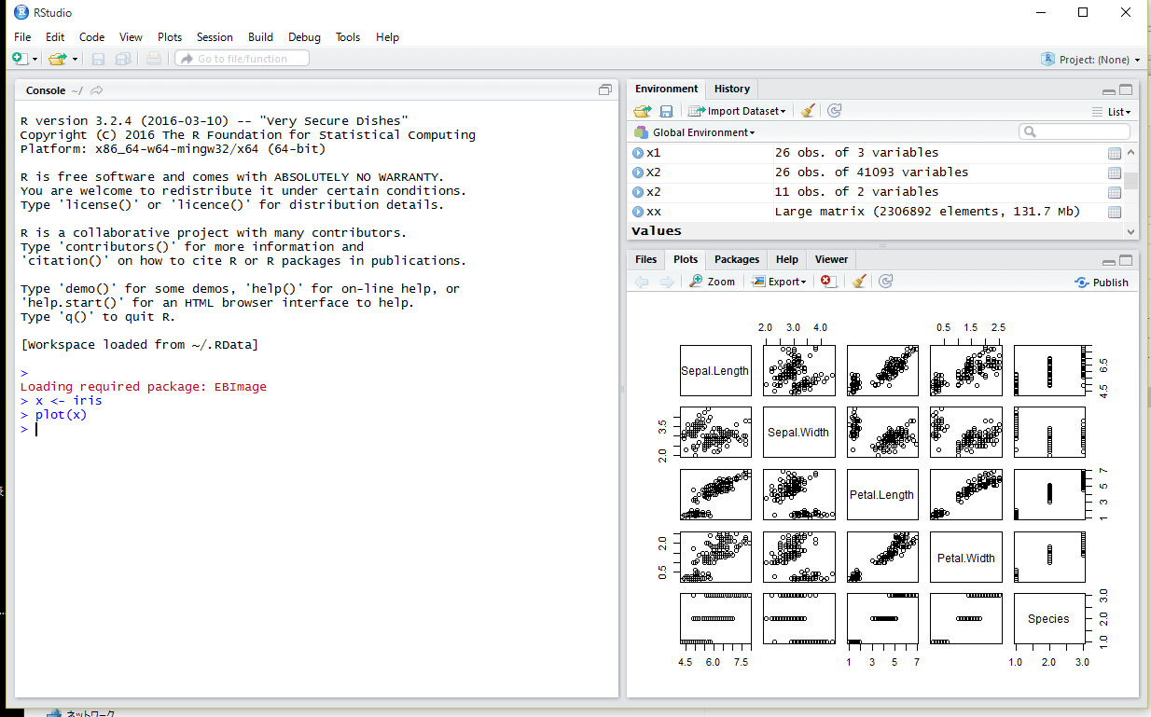
Ｒ Studio とは
R システムのための統合開発環境
（一定の条件下で） 無料で利用可能
オブジェクト一覧，
操作履歴
（タブ切り替え）
プロット，
ヘルプ画面，
パッケージ管理
など
（タブ切り替え）
シェル

Slide 4
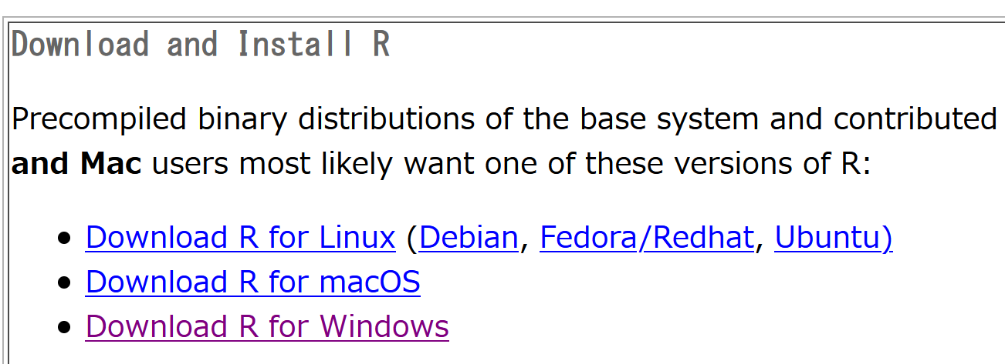
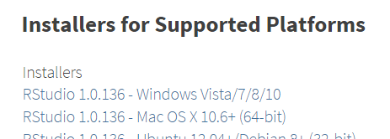
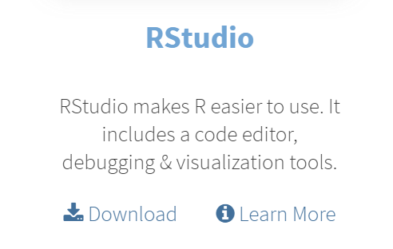
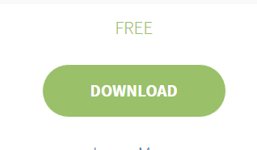
ダウンロード手順の概要
R システム
https://cran.r-project.org/
R Studio
https://www.rstudio.com/
「Download R for Windows」をクリック

Slide 5
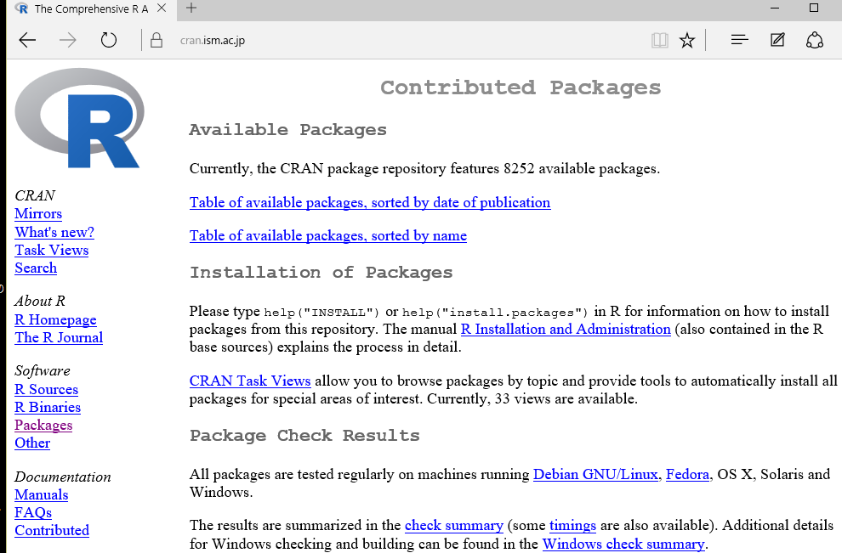
Rシステムのパッケージ
Ｒシステムのパッケージとは，拡張機能を提供するソフトウエア＋説明書等
サイト https://cran.ism.ac.jp/ などで配布されている
install.packages でインストール
数千のパッケージ
（一定の条件下で）
無料で利用可能

